Slide 1
СЕМИНАР-ПРАКТИКУМ ДЛЯ РОДИТЕЛЕЙ
«Развиваем и обогащаем словарь ребёнка»

Slide 2
Цель: Познакомить родителей с различными способами закрепления речевых навыков у детей в домашних условиях.
План:
Сообщение темы.
Информационная часть.
Практическая часть.
Обучение практическим умениям родителей:
Игра «Волшебный мешочек»
Педагогический диктант: «Ассоциации»
Педагогические ситуации в упражнениях: «Придумай рассказ»
Заключение.
Рефлексия.

Slide 3
Одна из основных особенностей детей коррекционных групп – значительное отставание пассивной и активной речи. Даже формально развитая активная речь оказывается самым слабым звеном. Словарь детей отличается ограниченностью и бедностью, также нарушены грамматический строй и звуковая сторона речи.
Речь у детей настолько слабо развита, что не может осуществлять функцию общения. Дети плохо понимают жесты, употребляют лишь примитивные стандартные жесты. В результате к школьному возрасту дети с нарушениями интеллекта приходят с существенным речевым недоразвитием.

Slide 4
Дети имеют ограниченный словарный запас, но способны называть предметы и некоторые действия. Используют только простые предложения из 2-3 слов. Допускают грубые ошибки в употреблении грамматических конструкций. Трудности с использованием предлогов. Отсутствие или грубое недоразвитие связной речи (1-2 предложения вместо пересказа). Обогащение пассивного и активного словаря ребёнка и развитие у него грамматически правильной фразовой и связной речи – это задача, которую родители и педагоги могут и должны решать ежедневно. В первую очередь это касается тех семей, где дети имеют нарушение речевого развития.

Slide 5
Как проводить домашние занятия
по развитию речи?
Для этого ничего специально не нужно организовывать. Вам не понадобятся сложные пособия и методики. Стоит лишь настроиться на ежедневную работу и внимательно посмотреть вокруг себя или даже просто перед собой. Поводом и предметом для речевого развития детей может стать абсолютно любой предмет, явление природы, ваши привычные домашние дела, поступки, настроение. Неисчерпаемый материал могут предоставить детские книжки и картинки в них, игрушки и мультфильмы.

Slide 6
Не упускайте малейшего повода что-то обсудить с вашим ребёнком. Именно обсудить. Одностороннее «говорение», без диалога - малополезно. Неважно, кто при этом молчит: ребёнок или взрослый. В первом случае у детей не развивается активная речь, во втором – пассивная (умение слушать, слышать, понимать речь; своевременно и правильно выполнять речевую инструкцию; вступать в партнёрские отношения; сопереживать услышанное).

Slide 7
Полезно проводить разнообразные наблюдения за погодой, сезонными изменениями в природе, растениями, птицами, животными, людьми, транспортом. Всё это обязательно нужно комментировать, обсуждать, оформлять в форме беседы. Новые, незнакомые ребёнку слова следует объяснить, повторить несколько раз.
Полезно вслушиваться в звуки улицы: шелест листьев, шум шагов, гудение машин, голоса птиц, звуки ветра, дождя, снега, града и т.д. Это развивает слуховое внимания. Ребёнку будут интересны игры: «О чём рассказала улица?», «Помолчи и расскажи, что услышал», «Внимательные ушки», «Кто позвал?».

Slide 8
Участие в сезонных играх и забавах с другими детьми сформирует представление об особенностях данного времени года, поможет развить диалогическую речь. Экспериментальные опыты, изучающие свойства снега, воды, песка, травы, росы расширят кругозор ребёнка, а вместе с ним словарь существительных, прилагательных, глаголов. Сюжетно-ролевые игры с другими детьми или членами семьи помогут лучше овладеть фразовой речью и навыками речевой коммуникации. Ваша задача помочь детям организовать такую игру, подсказать сюжет, показать игровые действия.

Slide 9
Практически на любом наглядном материале окружающем нас могут быть проведены такие речевые игры как «Четвёртый лишний», «Чего не стало?», «Что поменялось местами?», «Что изменилось?», «Подбери пару», «Кому что подходит?», «Назови ласково», «Преврати в огромное», «Угадай, о чём я говорю», «Скажи наоборот» и т.д.
Итак, мы развиваем словарь детей для того, чтобы ребенок мог активно использовать фразовую речь, распространенные предложения и пользоваться связной речью.

Slide 10
Обучение практическим
умениям родителей
Игра «Волшебный мешочек».
Цель: Практическое обучение родителей приемам активизация словаря.
Ход: Достать из мешочка предмет, и описать его как можно подробнее.
Например: лимон- это фрукт. Желтого цвета, овальной формы, сочный и кислый на вкус.
Предметы в мешочке: виноград, апельсин, банан, арбуз, зайчик, лошадка, лягушка и т.д.

Slide 11
Карточки для самостоятельной работы: «Ассоциации»
Цель: Познакомить родителей со способами активизация словаря.
Ход: Родителям предлагаются карточки с изображением какого-либо предмета. Игроки должны придумать как можно больше ассоциаций к изображенному на карточке предмету и записать их. Когда все игроки справятся с заданием, разбираем его в форме диалога.
Машина (большая, синяя, руль, стекло, дверцы, багажник, капот, фары, колеса, сидения, дворники, сигналит, едет, стоит, заводится, останавливается, глохнет, возит, работает, моют, протирают, ремонтируют, ставят…).

Slide 12
Куртка (замок, карманы, капюшон, рукава, манжеты, коричневая, осенняя, теплая, мягкая, красивая, стирают, чистят, сушат, гладят, носят, одевают, снимают, вешают…).
Лук (овощ, полезный, зеленый, желтый, перьевой, репчатый, горький, полезный, растет на грядке, вытаскивают, сушат, чистят, режут, варят, жарят, едят…).
Сапоги (замок, нос, пятка, подошва, мех, кожа, коричневые, теплые, зимние, красивые, мягкие, чистят, сушат, моют, ходят, обувают, снимают, ставят…)
Кастрюля (большая, зеленая, железная, крышка, ручки, дно, стенки, варят, кипятят, греют, готовят, ставят, разогревают, моют, чистят, сушат…).

Slide 13
Педагогические ситуации в упражнениях
«Придумай рассказ»
Цель: Знакомство со способами активизация словаря, распространения предложений с помощью вопросов, составление рассказа.
Ход: Игрокам предлагается сюжетная картинка «Девочка рисует красками». С помощью вопросов педагога игроки распространяют предложения и составляют рассказ.
За столом сидит (КТО?) – девочка. Девочка сидит (НА ЧЕМ?) – на табуретке. Девочка держит (ЧТО?) – кисточку. Девочка (ЧТО ДЕЛАЕТ?) – рисует. Девочка рисует (ЧЕМ?) – красками. Девочка рисует (ЧТО?) – облака, природу, лето…

Slide 14
Родителям предлагается принять во внимание продемонстрированные игры, активно их применять в домашних условиях с детьми. Принимать активное участие в любых играх с детьми. Устраивать экскурсии по интересам детей, что так же поможет расширению и обогащению словаря и кругозора детей.
Рефлексия.
После выполнения практических заданий педагог предлагает родителям обменяться впечатлениями о проделанной в течении вечера работе в виде игры «Незаконченная фраза». Родителей просят закончить начатое педагогом предложение:

Slide 15
«Сегодня я впервые узнал, что:…»
«Меня удивило, что:…»
«Меня порадовало то, что:…»
«Мне кажется, такие встречи с родителями нужны, потому что:….»
«Я думаю, гораздо полезнее для нас, родителей, будут такие формы работы, как:…»
«Хотелось бы еще узнать о :…»
В завершение вечера педагог благодарит родителей за совместно проделанную работу.

Slide 16
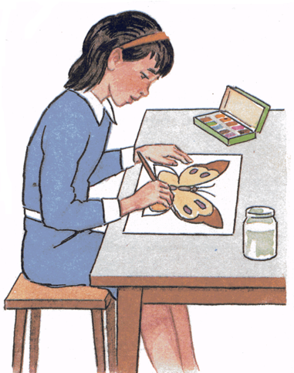

Slide 17
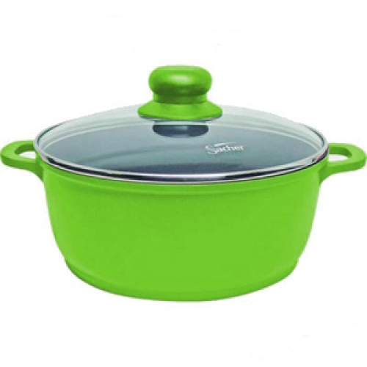
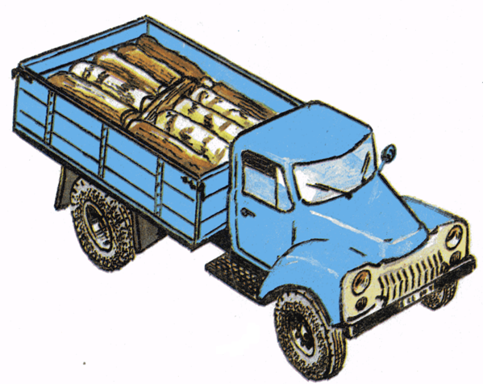

Slide 18
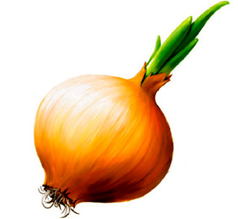
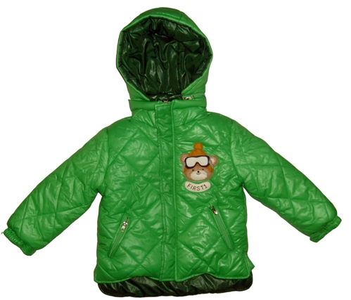

Slide 19
